Slide 1
vivi的编译与运行实验

Slide 2
实验目的
a、熟悉相关知识及应用
b、使用交叉编译器编译vivi
c、掌握vivi命令将文件固化到目标板上

Slide 3
实验设备
硬件：Embest EduKit-IV平台，Mini2410核心子板，串口线，PC 机；
软件： ubuntu-8.04.1-desktop-i386.iso ，嵌入式软件包等。

Slide 4
1. Linux 映像固化与运行
Linux 基本映像的固化
  准备工作
  固化启动映像 Bootloader
  固化内核映像 zImage
  固化 ramdisk 根文件系统映像
根文件系统的更新
Linux 映像的运行

Slide 5
准备工作
1
2
3
4
准备
实验平台
打开上盖
检查跳线
连接电源
8
7
6
5
上电
插入
核心子板
连接交叉
串口线
连接
烧写器

Slide 6
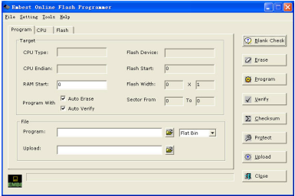
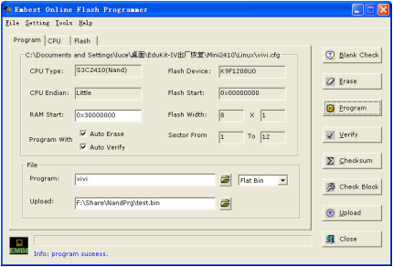
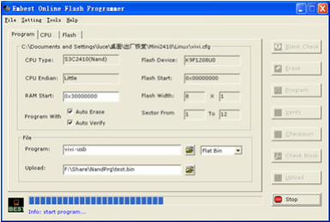
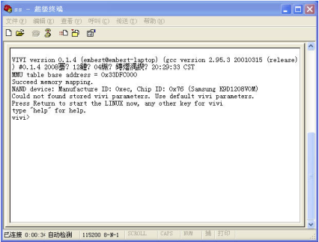
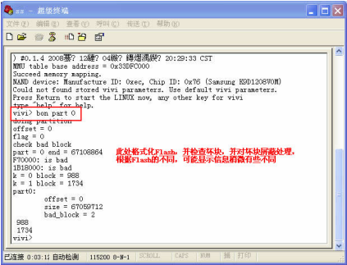
固化启动映像 Bootloader
运行烧写软件
选择文件
烧写vivi
进入vivi
格式化Flash

Slide 7
固化内核映像 zImage
固化内核映像zImage的方法参照vivi的固化方法：
配置
文件
vivi.cfg
修改为
kernel.cfg
另外 File 选项的Program 处选择需要固化的内核映像
单击 Flash Programmer 软件的功能键“Program”，开始烧写 Linux 的内核映
像 zImage。

Slide 8
固化 ramdisk 根文件系统映像
固化RAMDISK文件系统的方法参照vivi的固化方法：
启动 ramdisk 根文件系统
启动 yaffs 根文件系统
vivi> param ramdisk
vivi> param reset
vivi> param save
vivi> param save

Slide 9
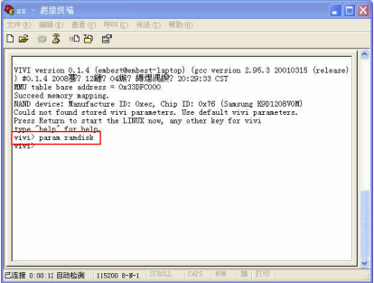
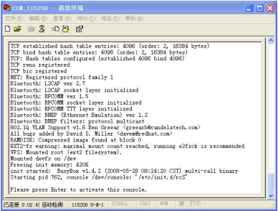
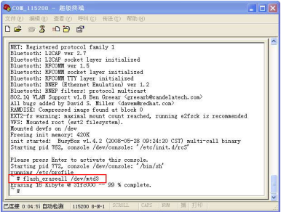
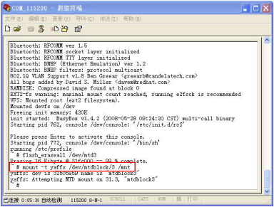
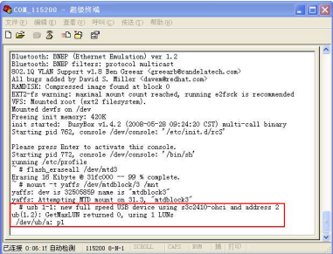
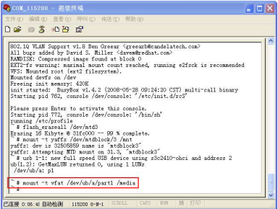
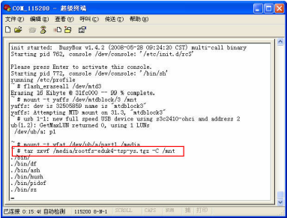
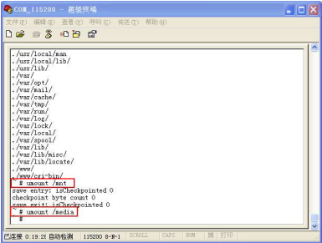
根文件系统的更新
修改启动参数
启动Linux内核
擦除 MTD3 的 yaffs 分区
MTD3 分区映射
拷贝文件系统到U盘
映射U盘
解压文件
卸载 U 盘及 MTD3 设备

Slide 10
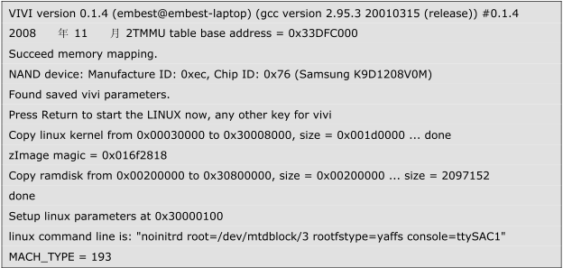
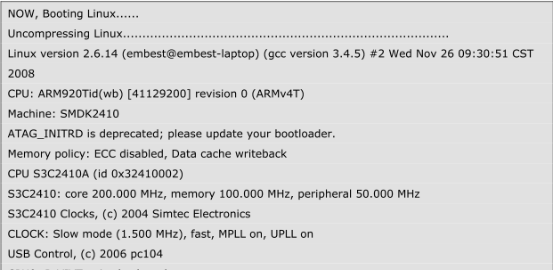
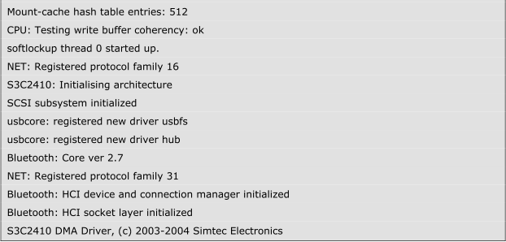
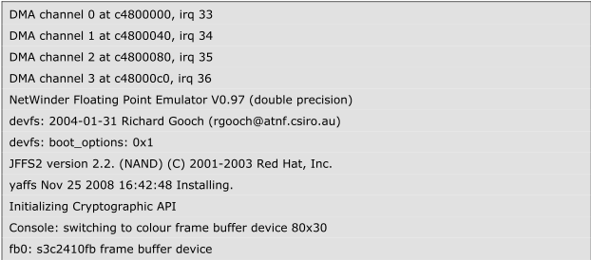
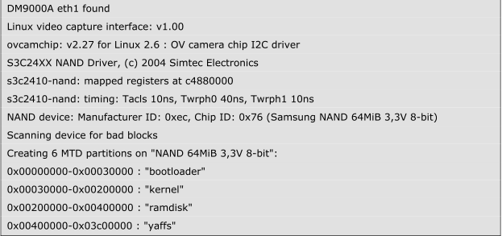
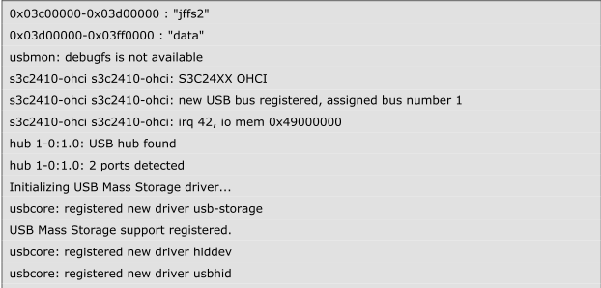
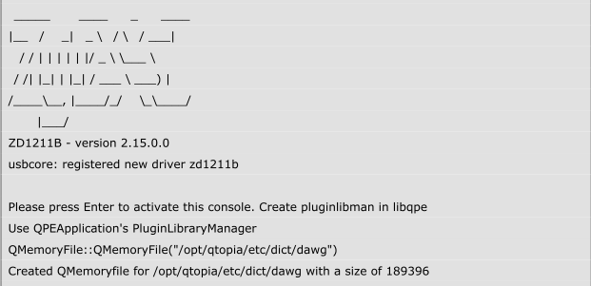
Linux 映像的运行
重启实验平台或者给实验平台重新加电
启动完成，同时可以看到 LCD 屏上出现 QT 的界面

Slide 11
2. Bootloader
常用Bootloader 介绍
  Redboot
  ARMboot
  U-Boot
  vivi
vivi 详解
vivi 命令操作
认识 Makefile

Slide 12
Bootloader简介
简单地说，BootLoader 就是在操作系统内核运行之前运行的一段小程序
通过这段小程序，我们可以初始化硬件设备、建立内存空间的映射图，从
而将系统的软硬件环境带到一个合适的状态，以便为最终调用操作系统内核准备好正确的环境
初始化硬件设备
Bootloader
合适的状态
建立内存空间的映像
嵌入式LINUX 系统从软件的角度可看成是4 个层次
引导加载程序
内核
文件系统
用户应用程序

Slide 13
常用Bootloader 介绍
Redboot
Redboot 是Redhat 公司随eCos 发布的一个
BOOT 方案
ARMboot
ARMboot 是一个ARM 平台的开源固件项目
U-Boot
U-Boot 是由开源项目PPCBoot 发展起来的
vivi
vivi 是由mizi 公司为ARM 处理器系列设计的
一个bootloader
Blob
是专门为StrongARM构架下的LART 设计的
Bios-lt 是专门支持三星公司ARM 构架处理器
S3C4510B 的Loader
Bios-lt
Bootldr
Bootldr 是康柏（Compaq）公司发布的，它
被推荐用来引导Llinux

Slide 14



vivi 详解
vivi？
vivi 是由韩国Mizi 公司开发
的一种Bootloader,适合于
ARM9 处理器,支持
S3C2410x 处理器
定义
第一阶段在代码head.s中定义
这部分代码运行在Flash 中，它包
括对S3C2410 的一些寄存器、时钟
等的初始化并跳转到第二阶段执行
第二阶段的代码在main.c 中
主要进行一些开发板初始化、内
存映射和内存管理单元初始化等
工作，最后会跳转boot_or_vivi()
函数中，接收命令并进行处理

Slide 15
vivi 命令操作
reset
reset 复位 ARM9 系统
help
help 显示开发板上 vivi 支持的所有命令
part
part 命令用于对分区进行操作
load
load 命令下载程序到存储器中
param
param命令用于对 bootloader 的参数进行操作
boot
boot 命令用于引导 linux kernel 启动
bon
bon 命令用于对 bon 分区进行操作
go
go 命令用于跳转到指定地址处执行

Slide 16

vivi的编译与运行实验——实验原理
vivi？
vivi是由mizi公司为ARM处理器系列
设计的一个bootloader
vivi目前只支持使用串口和主机通
信，所以必须使用一条串口电缆来连
接目标板和主机。
主要功能？
主要功能为：复制并启动内核，初始化硬件，下载目标板到flash等
工作模式？
启动加载模式
下载模式

Slide 17

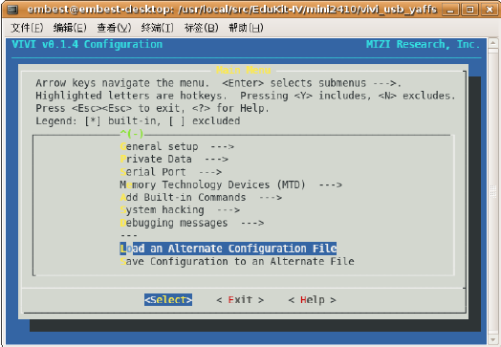
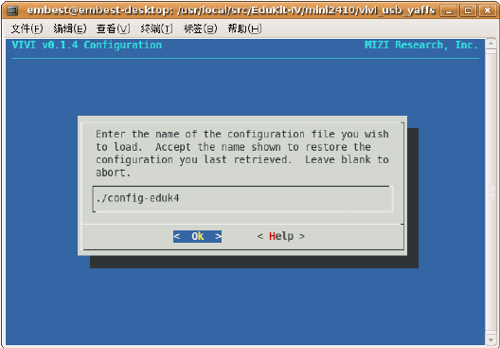
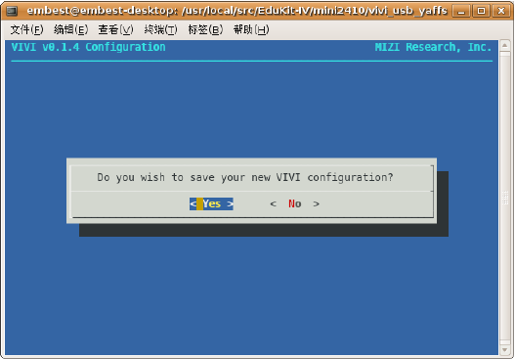
vivi的编译与运行实验——实验步骤
1
2
编译vivi
固化vivi
执行make命令
执行配置命令
提供配置文件
保存并退出

Slide 18
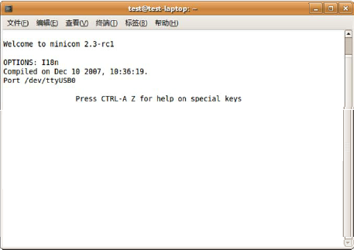
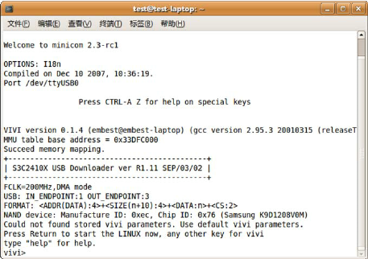
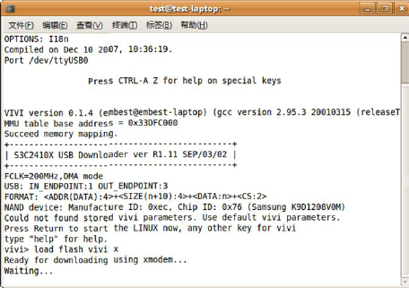
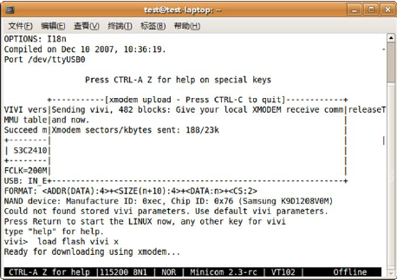
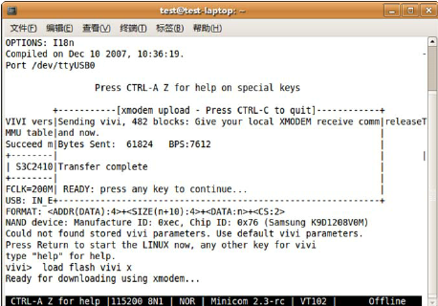
vivi的编译与运行实验——实验步骤
1
2
编译vivi
固化vivi
运行ubuntu终端
进入到vivi命令行
传送新编译好的vivi
传送文件
传送成功

